Slide 1

簡単SSカーシェアリング
事業参入の勧め
2012年 1月 23日
ユーピーアール株式会社
カーシェアリング事業本部

Slide 2
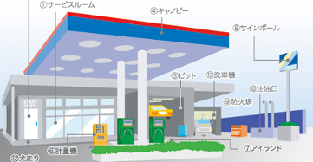
簡単SSカーシェアリングとは
下記特徴を持つ、サービス・ステーション（SS）にて行うカーシェアリング・サービスです
明朗会計
サービス利用料金^{*1} は、基本 15分単位の従量制^{*2} です
入会・退会が簡単
入会または退会希望者は、インターネット経由で申し込みができます
支払いが簡単
支払^{*3} は入会時に登録したクレジットカードで行います
管理が簡単
業務の殆どは当社でカバーするので事業者様の負担・作業は極々少量です
注 *1 当社のシステムでは、様々な料金プランを定義できます。例えば、一般的なカーシェアリングに見られる
走行距離料金（ガソリン代充当分）を無くして利用時間料金だけにするとか、入会金や月会費を無しにするとか
が可能です。
*2 ｎ 時間乗り放題の定額料金/月 にしたり、深夜の利用に対する特別価格（深夜パック）も設定可能です。
*3 原則月次での精算となりますが、利用の度に利用料金計算を行っていますので、都度精算も可能です。
また、会員様は、専用のWebページにて、逐次 利用状況や利用料金（明細・合計）を確認することが可能です。

Slide 3


簡単SSカーシェアリングのメリット
簡単SSカーシェリングにより、以下のようなメリットが期待されます
→ 御社にとって
★新たな収益源の確保 ･･･ 油外収入が稼げます
★新たな顧客の獲得 ･･･ これまで、御社SSを利用されなかった車を持たない
方々を新たなお客様にすることが出来ます
★環境に優しいカーシェアリングを手掛ける事で企業イメージもUp
→ 既に格安レンタカーを導入されていらっしゃる事業者様にとって
★無人運営のためサービス時間が延長でき、稼働率がUp
★業務の大部分はシステムにてカバーされているため
運営の手間が格段に減り、コストの削減が可能
→ 会員様にとって
★車のプロが居るSSなら、会員様は安心して車を借りれます
→ その他
★「車離れ」層に対する需要創出

Slide 4
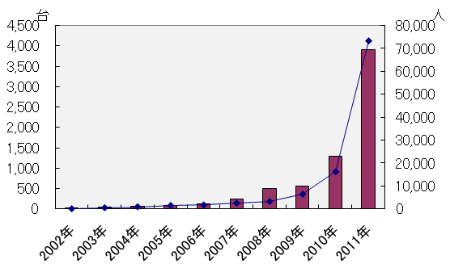
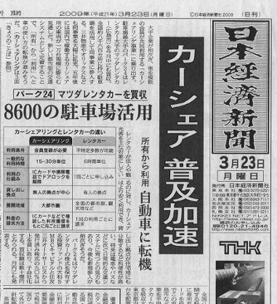
今後とも２桁成長が見込まれる市場です！
交通エコロジー・モビリティ財団による2011年1月の調査では、車両ステーション数2,917ヶ所（前年の3.4倍）、車両台数3,911台（同3.0倍）、会員数73,224人（同4.5倍）と急増しています。
【会員数の急増の背景】
「カーシェアリング」 の認知度向上
CO₂ 削減に対する行政・自治体の期待
「所有するからシェアする」への変化
会員急増！
2009年3月23日付 日本経済新聞
※ 交通エコロジー・モビリティ財団調べ ･･･ 実験は含まず
また、矢野経済研究所の「2012年版 レンタカー＆カーシェアリング市場の現状と展望」によると
カーシェアリング市場は、今後も２桁成長を続け、2012年に116億円、2013年に152億円 と見込まれています！

Slide 5
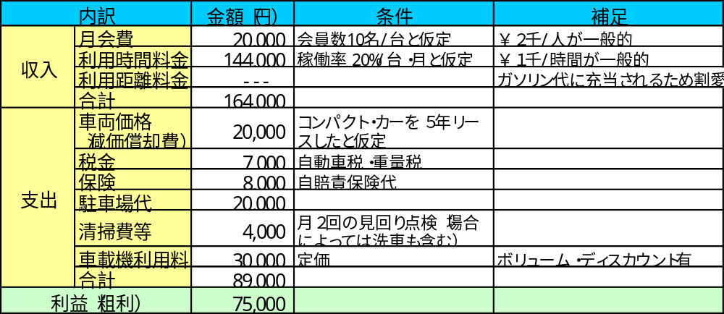
安定的な油外収入－確実に収益が見込めます！
カーシェアリング事業の収益性
カーシェアリング事業における一般的な損益分岐点は、以下の通りです
●会員数： 10名以上 /台 ← 月会費（収入）の元になるファクターで 20名 が理想と言われています
●稼働率： 20%以上 /台 ← 利用時間料金（収入）の元になるファクター
●売 上： \10万以上 /台
上述の仮定による収支試算（車両１台当たりの粗利）を下記に示します

Slide 6
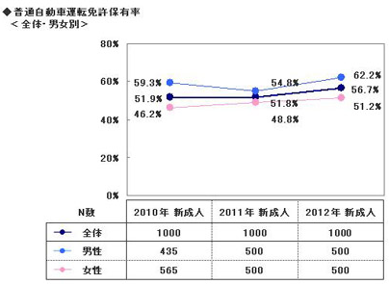
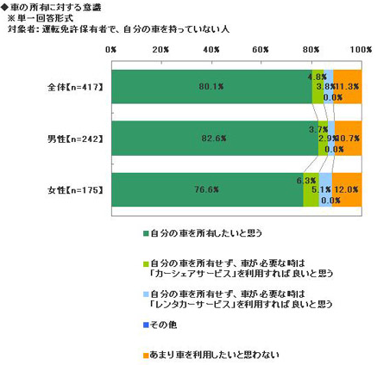
「若者の車離れ」の実態
ソニー損保が実施した「新成人のカーライフ意識調査2012」** の結果によると、最近よく耳にする「若者の車離れ」は、本当のそうなの？と思えてきます。
代表的な回答を紹介すると ・・・
◆ 新成人の自動車運転免許保有率が上昇
◆ 新成人男性 免許保有者の8割弱がマニュアルで取得
◆ 免許保有者のマイカー所有率 男性2割強 女性3割強
◆ マイカーを持たない免許保有者「自分の車を所有したい」 8割
◆ レンタカーよりカーシェアの方が身近に
◆ カーライフに掛けられるお金 1ヵ月1万円以内が5割強
◆ 「"車離れ"あてはまる」 新成人の3人に1人
◆ 「車に興味がある」 男性64.2% 女性48.2%
◆ 「同年代で車を所有している人はカッコイイ」 54.2%
※注** 2011年12月14日〜12月20日の7日間、新成人（1991年4月2日〜1992年4月1日生まれの男性500名、女性500名）に対し、インターネットリサーチで実施した新成人のカーライフ意識調査 （有効回答数：1,000名）

Slide 7

手間要らず：一般のレンタカーとの違い
一般的なレンタカーでは、事業者様は以下のような業務･作業を行う必要がありますが ・・・
弊社のカーシェアリング・システム（含むオプション）なら、グレーで網掛けした業務は、対応不要です！
会員管理
予約管理
走行管理
車両管理
対面受付
車両予約（代行）
利用実績管理
清掃・洗車^{*11}
免許証確認
予約キャンセル対応
車両返却管理
車体の傷チェック^{*12}
各種書類記入
予約延長対応
走行距離対応
法定点検
規約・約款等の説明
鍵の受け渡し
給油対応^{*8}
乗り逃げ対策^{*13}
料金計算・精算^{*5}
事故処理^{*9}
顧客管理
交通違反対応^{*10}
クレーム対応^{*7}
トラブル対応^{*7}
注 全般 管理情報や走行情報は、システムにて自動的に管理されます
*5 請求書も発行できますが、別途に作成・印字して頂くことになります
*7 会則や約款、料金等に関するもの以外は、当社のコールセンターが対応します（オプション）
*8 会員様には車両備え付けの貴社給油カードで給油して頂きますが、給油割引をされる場合は別途対応となります
*9,10 会員様ご本人（事故の場合は契約している自動車保険会社）の対応となります
*11,12 一見様のご利用はありませんので、貸出し・返却の都度、点検や傷の確認を行わずとも運用が可能です
*13 位置情報取得・追跡、不正乗車時のスターターカット機能で万全です

Slide 8
手間要らず：一般のカーシェアリングとの違い
一般的なカーシェアリングでは、事業者様は以下のような業務･作業を行う必要がありますが ・・・
弊社のシステム（含むオプション）を使用すれば、青く網掛けした業務は、対応不要です！
会員管理
予約管理
走行管理
車両管理
入退会受付
車両予約（代行）
利用実績管理
清掃・洗車^{*11}
免許証管理
予約キャンセル対応
車両返却管理
車体の傷チェック^{*12}
会員情報管理
予約延長対応
走行距離対応
法定点検
各種通知^{*4}
給油対応^{*8}
乗り逃げ対策^{*13}
料金計算・精算^{*5}
事故対応^{*9}
クレジットカード管理^{*6}
交通違反対応^{*10}
クレーム対応^{*7}
トラブル対応^{*7}
注 *4 会員様へのお知らせ等の文書は作って頂く必要があります
*5 請求書も発行できますが、マンションの管理費等と一緒に請求される場合は、個別に作成・印字して頂くことになります
*6 当社で取引のあるクレジット決済代行会社にて管理します（別契約）
*7 会則や約款、料金等に関するもの以外は、当社のコールセンターが対応します（オプション）
*8 会員様には車両備え付けの給油カードで給油して頂きますので対応不要ですが、給油割引をされる場合は別途対応となります
*9,10 会員様ご本人（事故の場合は契約している自動車保険会社）の対応となります
*11,12 法定点検も含め専門の業者に委託する事も可能です（別契約）
*13 位置情報取得・追跡、不正乗車時のスターターカット機能で万全です

Slide 9
別途ご対応頂きたい事
前述のように、実際に運用される際の手間やご負担は殆どありませんが、
下記の作業は、事業者様で実施して頂く必要があります
サービス提供される場所での車庫証明取得 → 警察署
カーシェアリング（車両有償貸し渡し）事業認可^{*14}の取得 → 陸運支局
増車・代替の事前届出 → 陸運支局
サービス車両数の届出（年１回） → 陸運支局
これらの届出等において必要な資料やノウハウは、当社より提供させて頂きます
注 *14 既に「レンタカー事業認可」を持っていれば、認可取得は不要です

Slide 10

その他 当社からの支援内容
【無 償 提 供 サ ー ビ ス】 ← 7年以上^{*15} の豊富な経験をシェアさせて頂きます
●運営ノウハウ提供
●営業支援
【オプション･サービス】 ← 当社と別途契約をして頂きます
●コール・センター業務
【 紹 介 ・ 仲 介 】 ← それぞれの会社と別途契約が必要ですが
●車両見回り点検サービス
●クレジット決済代行サービス
注 *15 当社は、2004年12月よりカーシェアリング事業を行っており、この業界での草分け企業です。

Slide 11
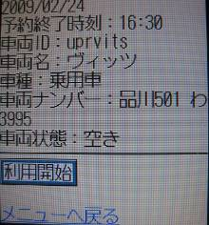



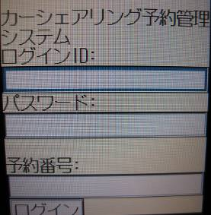
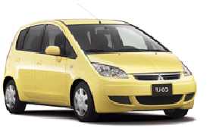


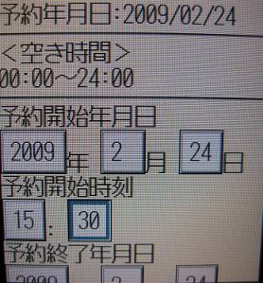
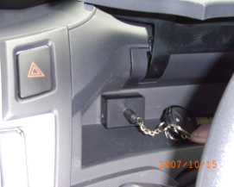
簡単SSカーシェアリングの利用方法
【予約・利用開始・利用終了手順】
ID・パスワード入力skip機能付
予 約
利用開始
利用終了
携帯webサイトか
ＰＣサイトより予約
ユーザー
ID、
パスワード入力
もしくは ICカード**
タッチで
利用開始
キーを戻す
エンジン停止
ログイン画面
ハザード
2
回点滅
ユーザー
ID、
（ドアロック解除）
パスワード入力
もしくは ICカード**タッチで
利用
終了
グローブボックス
予約画面
キーを取り出す
エンジン始動
ハザード１回点滅
（ドアロック施錠）
※備考： ICカードだけでなく、所謂「おサイフケータイ」
でもOKです！

Slide 12
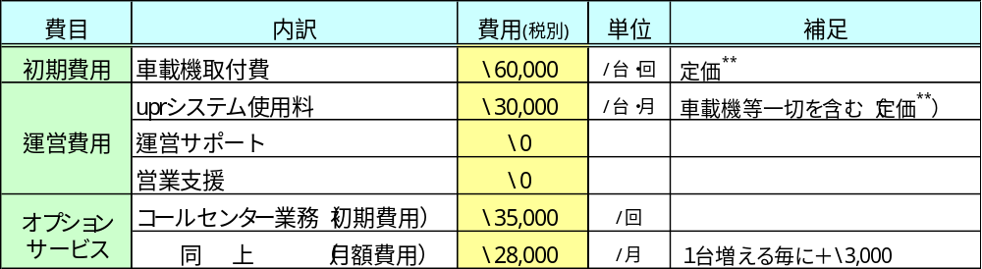
事業参入費用
簡単マンション・カーシェアリングを事業として始められる際の費用は、
以下の通りです
初期費用は業界最安値
※備考： 車庫証明やカーシェアリング事業認可（車両有償貸し渡し認可）取得費（９万円）が別に必要です
なお、当社ではシステムを月額レンタルしておりますので、
○車載機取付費以外の初期費用は一切掛かりません
○契約期間は原則１年ですが、特に縛りもペナルティもありません
○導入後 一定期間のトライヤル割引等、各種割引があります
注** 実際の費用（料金）は、（見込）台数等により、別途相談させて頂いております

Slide 13
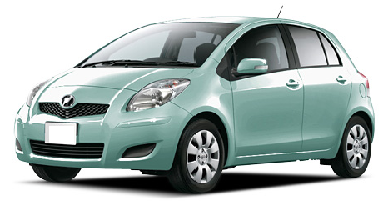
まとめ
御社、および御社SSの近隣にお住まいの方々にとって大満足の
「簡単SSカーシェアリング」を新規事業として手掛けられてみませんか？
●管理が簡単
●費用は業界最安値
●営業支援や運営ノウハウを無償で提供
●事業開始当初（max ６ヶ月）は、トライヤル期間として料金優遇
●レンタルなので契約期間の縛り無し
●事業継続年数に応じて割引あり

Slide 14
補足資料

Slide 15

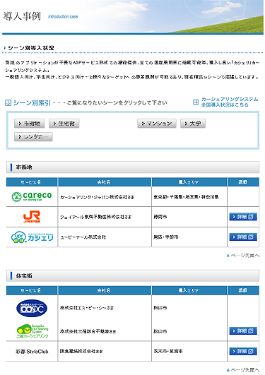
■ ユーピーアール㈱ カーシェアリング事業の概要
全国の事業者に対するカーシェアリング・システムの月額レンタル事業
●提供先 ： 不動産業者、レンタカー業者、商業団地、大学 etc.
●提供物 ： ①会員管理・車両管理システム
②車載機
③課金・請求ソフト
④運営ノウハウ**
⑤コールセンター業務 （Opt.）
※注** ノウハウを蓄積するため下記で自営事業を実施
・東京都港区 （新橋・浜松町）
・茨城県つくば市 （筑波大学構内・学生寮前）
・千葉県柏市 （東京大学キャンパス内）
・山口県宇部市 （宇部市役所そば）
昨年12月より、京田辺市（けいはんな地区）でも
EV車によるサービスを開始しています
2004年12月より
カーシェアリング事業を開始！

Slide 16
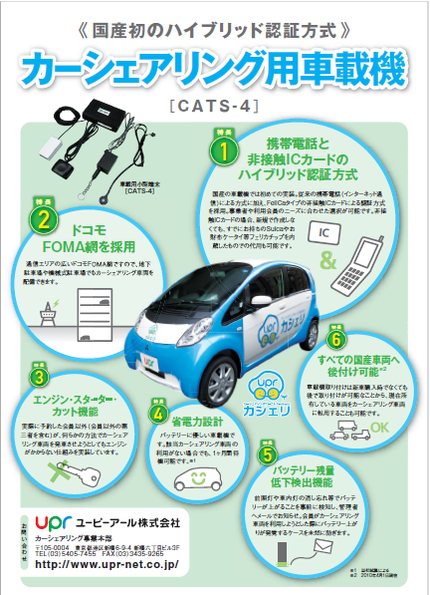



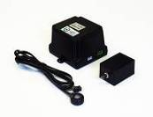

■ uprカーシェアリング･システムの特徴
車両の異常を
管理者にメールで通知
！
車載機の載せ替え可能！
（後付タイプ）

Slide 17
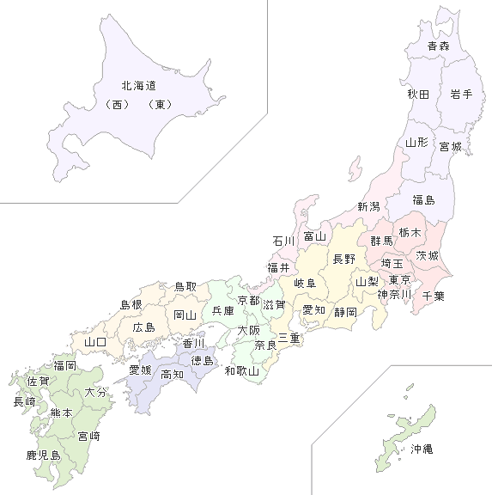
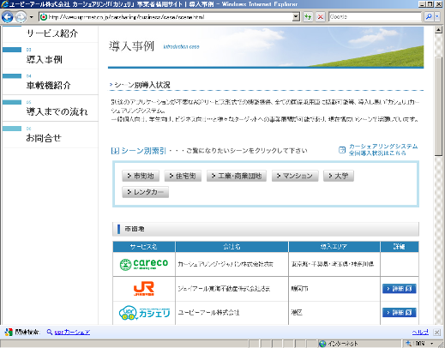
２．カシェリの全国制覇状況
■ uprシステムの普及度 ･･･ ASP事業サービス地域
一部は、当社のHPにて
ご覧頂けます
全10→26社・団体にて、
9→17都府県にてサービス中
サービス中
準備中
商談中
当社のシェア（推定値）
 | 日本全体 | UPR ｸﾞﾙｰﾌﾟ | 割合
事業者数 | 約80 | 26 | 32.5%
ステーション数 | 4,000 | 400 | 10.0%
車両数 | 5,000 | 500 | 10.0%
会員数 | 100,000 | 10,000 | 10.0%

Slide 18
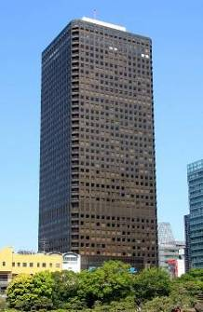
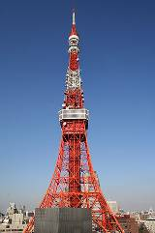
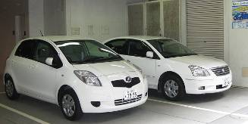


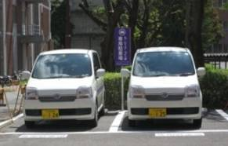
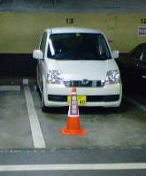

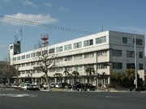
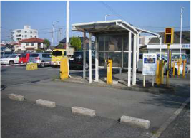
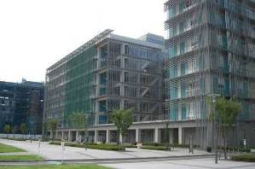
■ uprの自営事業 ･･･ ノウハウ蓄積が主目的
様々な立地・ターゲット顧客でのデータ集計･ノウハウ蓄積を兼ね
計 12台/ 8 ステーション のカーシェアリングを運営中
①オフィス街でのカーシェアリング
（東京都港区： 2ステーション）
②学園都市でのカーシェアリング
（茨城県つくば市： 3ステーション）
③官庁街でのカーシェアリング
（山口県宇部市: 1ステーション）
④大学キャンパスでのカーシェアリング
（東京大学： 1ステーション）
（山口大学： 1ステーション）
※ さらに、京田辺市（けいはんな地区）でも京都府助成の実証実験として、
電気自動車（i-MiEV）によるサービスを地元のコンビニにて実施中です。

Slide 19

国内カーシェアリングの草分け企業
ユーピーアール株式会社

